Slide 1
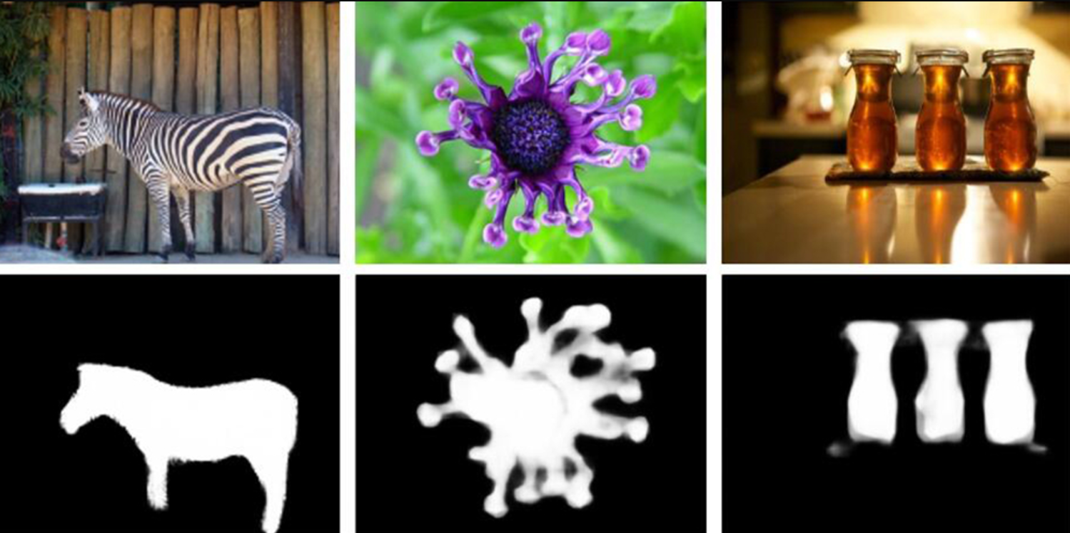

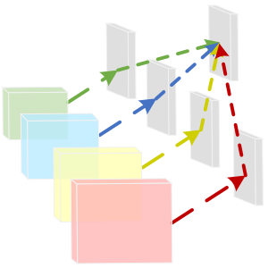

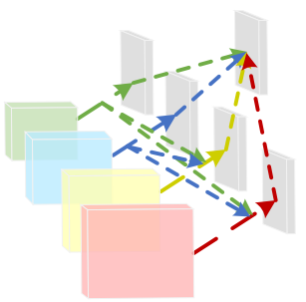


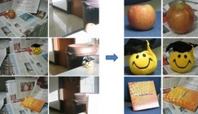
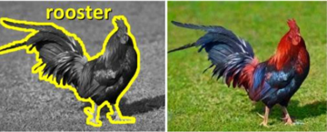
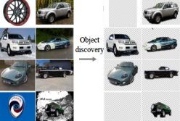
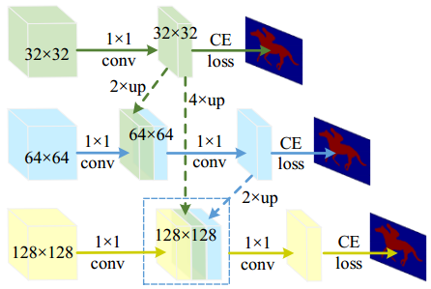
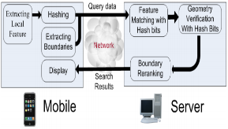
Deeply Supervised Salient Object Detection with Short Connections
Qibin Hou (侯淇彬), Ming-Ming Cheng* (程明明), Xiaowei Hu (胡晓伟), Ali Borji, Zhuowen Tu (屠卓文), Philip H. S. Torr
IEEE TPAMI 2018 (IEEE CVPR 2017)
  序号：CSIG-CGSL(1):1
  推荐理事：程明明
导读
结果示例
  全卷积神经网络在语义分割和显著性物体检测等任务中占据了统治性地位。通过进一步引入多尺度深度监督信息，HED网络在边缘检测任务上取得了巨大成功。但是，由于缺少对多层次多尺度特征的充分利用，已有方法在处理区域检测问题时效果欠佳。本文在HED网络的基础上，通过引入一种简单的跨层短连接(short connections)来提供更加强大的特征表达形式，进而解决上述问题。在显著性物体检测领域的5个最常用数据集上，我们的方法全面超过已有方法，并且仅需0.08秒就可以处理一张图片。
源代码:
  http://mmcheng.net/dss/
核心思想介绍
本文[1]算法应用示例
  (a) 全卷积神经网络FCN
  (b) 整体嵌套深度监督HED
  (2015年Marr奖提名)
  Mate 10等华为旗舰手机，核心卖点：智能大光圈拍照
  隐藏层
更多显著性物体检测技术[2]的应用示例
  损失层
  (监督信息)
  (c) 深度监督及短连接
短连接（short connections）
  按扫描线顺序，分别被国际著名团队应用于：图像合成(清华)，无监督学习(UCSD)，图像彩色化(NUS)，协同分割(MIT)，图像检索(哥大)等领域。
  Deeply Supervised Salient Object Detection with Short Connections, IEEE TPAMI 2018 (IEEE CVPR 2017).
  Global Contrast based Salient Region Detection. IEEE TPAMI 2015 (IEEE CVPR 2011) . (Google scholar他引2000余次)
  短连接结构可以将高层语义特征（更好的定位性能）作为底层细节特征（更好的细节表达）的补充，进而为高质量的区域检测提供支撑。
  《中国图象图形学会通讯》成果速览系列，旨在将学会会员最新代表性成果进行传播，通过一页纸的短篇幅，让读者用母语快速了解相关学术动态。

